Slide 1
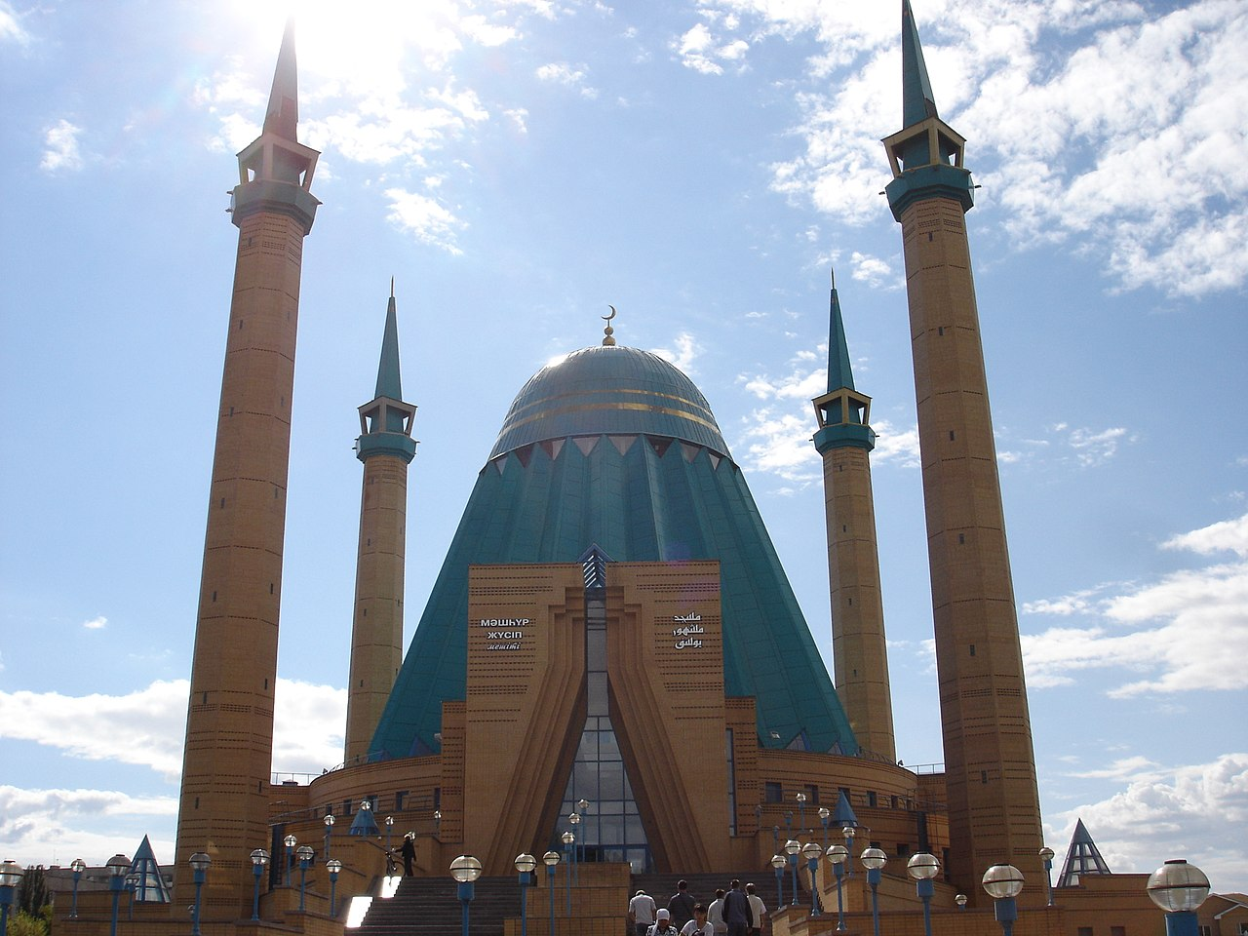
Фотолетопись из центральной мечети им. Машхура Жусупа
Павлодар.
20-летие со дня возведения

Slide 2
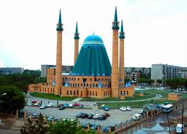
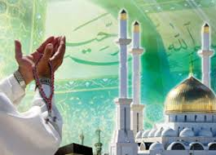
مـســجـد مــشـهـوـر يـوـسـف Мечеть имени Машхура Жусупа
(каз. Мәшһүр Жүсіп мешіті, араб. مـســجـد مــشـهـوـر يـوـسـف‎) — мечеть на 1500 мест, расположенная в центре города Павлодара в парке площадью 6 га с основными входами с проспекта Назарбаева, улиц Кутузова, Кривенко и Каирбаева.
Начало строительству было положено в 2000-м году, и уже спустя год в мечеть вошли первые прихожане. Свое название данная мечеть получила в честь видного религиозного деятеля и ученого, специализирующегося на востоковедении - Машхура Жусупа - выдающегося не только ученого-востоковеда, но и поэта, этнографа. Творческое наследие Махшура Жусупа Копеева занимает важное место в литературе Казахстана.

Slide 3
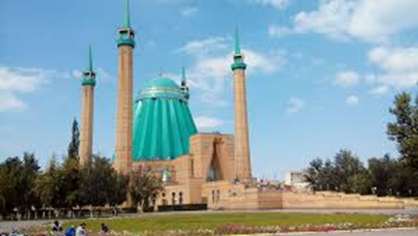
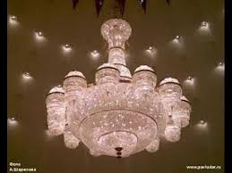
Величественный минарет
Из религиозных построек мечеть имени Машхура Жусупа является чуть ли не самой красивой и величественной в Павлодаре — она виднеется из противоположных уголков города. Более того, стремящиеся к небу светло-синие минареты и изящная лестница не перестают удивлять и восхищать и жителей, и туристов. Мечеть венчает голубой шанырак на куполе, там же находится золотистый полумесяц — конструкция выпирает вверх на 54 метра. Само сооружение являет собой звезду с восемью концами размером 48×48 метров, минареты достигают в высоту 63-х. Главная особенность религиозного сооружения — люстра под названием «Зумрад», выполненная из хрусталя в Ташкенте и состоящая почти из пятисот лампочек. Всю это красоту можно наблюдать в центральной части города. Обязательно посмотрите на подножие лестницы — вы увидите сердце нараспашку.

Slide 4
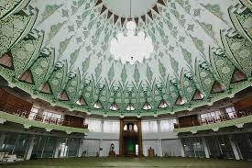
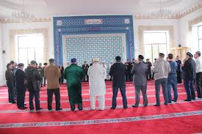
Распахнутое сердце, открытое для мира и добра
Здание мечети построено в форме восьмиконечной звезды размером 48×48 метров, высота минаретов — 63 метра, высота купола с полумесяцом — 54 метра. Купол мечети — небесного цвета, выполнен в форме шанырака. Высота купола мужского зала молитвы на 1200 мест — 33 метра, диаметр — 30 метров. Общая площадь мечети составляет 7240 м². Два этажа основного здания и минареты выполнены из кирпича, купол — из металлических конструкций. Хрустальная люстра «Зумрад» с 434 лампочками, украшающая мечеть, была изготовлена в Ташкенте. Архитектурно мечеть похожа на распахнутое сердце, открытое для мира и добра.

Slide 5
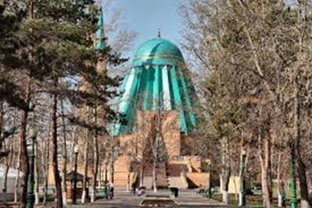
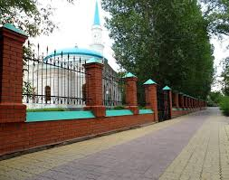
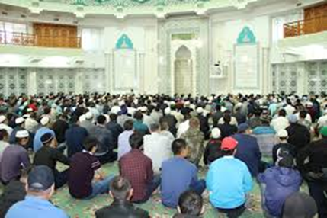
Советы для гостей Павлодара
Мечеть им. Машхур Жусупа - одно из тех мест, приехавший в Павлодар, будь он мусульманин или нет. Очень красивое здание, шпили минаретов придают ему легкость. Вы погуляете на территории, потом войдете внутрь. Вам объяснят, как себя вести и что там можно делать тем, кто не принимает участие в молении. Конечно, впечатляет и внутреннее убранство. Аккуратно составленная обувь пришедших помолиться - признак уважения к святому месту. Благоговейная тишина, вполголоса разговоры тех, кто, как и мы, зашел посмотреть. Аура там очень благостная. Будете в Павлодаре - обязательно зайдите в мечер им. Машхур Жусупа! Советуем всем нашим гостям Павлодара!

Slide 6
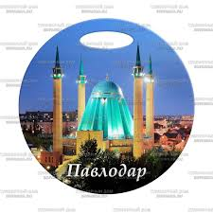
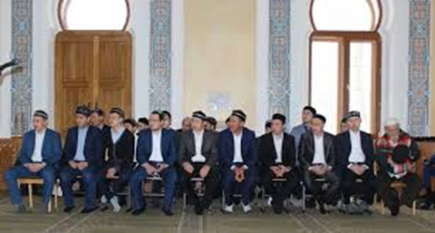
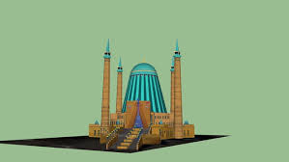
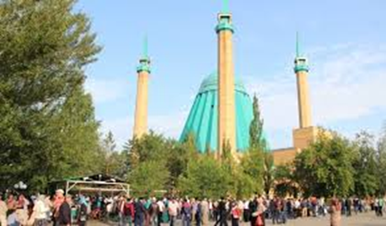
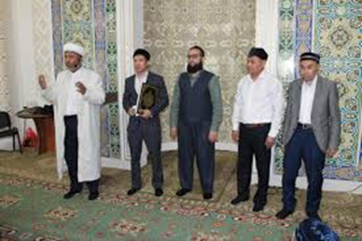
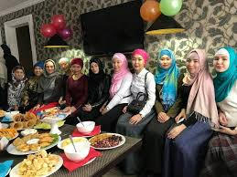
Подготовка к 20-летию
Под куполом синего неба центральная мечеть им. М. Жусупа готовится к юбилею. 23 октября 2021 г. Она буде праздновать свое 20-летие. Подготовка идет масштабным благоустройством обширной территории.

Slide 7
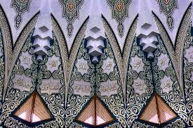
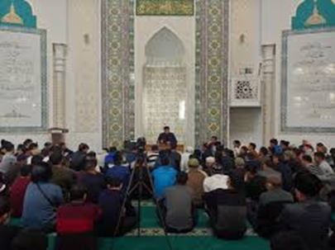
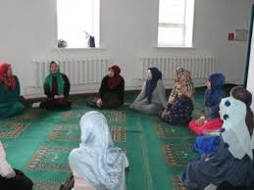
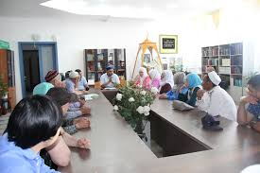
Убранство мечети
Самый большой зал – для коллективной молитвы – вмещает полторы тысячи мужчин и пятьсот женщин, которым для молитвы отвели балконы. Имам читает намаз, сидя в специальной нище – микраба. По бокам микраба первая и последняя суры из Корана. – поясняет наиб-имам – лепестки купола по кругу украшают 99 имен Аллаха, зал освещают 434 лампочки хрустальной люстры. Стены покрыты как казахским орнаментом, так и арабскими узорами, что подчеркивает и национальный колорит, и уважение к истории Ислама. Кроме того прихожане могут посетить учебный класс, библиотеку, где собрано около 5 тысяч книг. В книгохранилище можно увидеть самую большую в стране книгу – Коран.

Slide 8
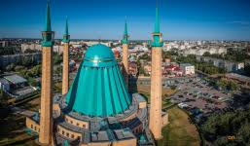
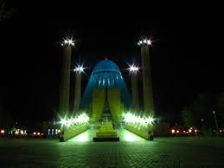
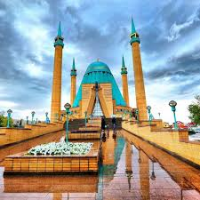
Высота, равная годам жизни пророка
Нелегко дается путь по ступеням на высоту 63 м, равную годам жизни пророка Мухаммеда. Когда добираешься до последней площадки с выходом наверх, то тебе становится жарко, вытираешь пот со лба.. Но все трудности забываются, когда оказываешься наверху – открывается великолепный вид на город под таким близким небом. На закате вид здесь еще красивее.. Территория мечети вскоре превратится в открытую парковую зону.

Slide 9
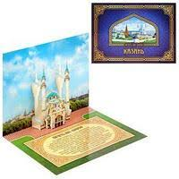
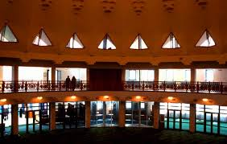
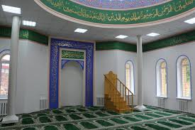
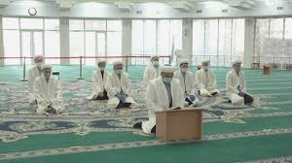
Музей исламской культуры
Первый этаж мечети включает классные комнаты медресе, зал молитвы для женщин на 300 мест, зал бракосочетания, столовую на 300 мест со вспомогательными помещениями, помещения для омовения, гардеробы. Зал бракосочетания и столовая могут быть объединены в один большой зал благодаря трансформирующейся перегородке. На втором этаже находится зал молитвы с балконом на 1200 мест, музей исламской культуры, библиотека, видеозал, служебные помещения, холлы. Главный вход в здание ведёт на второй этаж.

Slide 10
Для вас подготовила зав. библиотекой: Ешова Гульмира Жаскайратовна
Спасибо за просмотр

